Slide 1

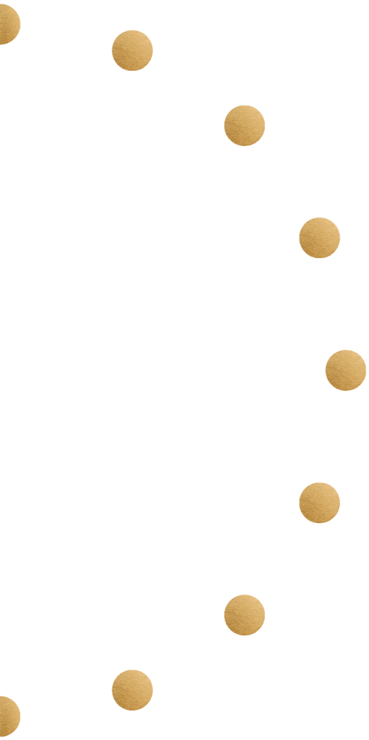

THỰC TẬP CNTT 5: TRIỂN KHAI ỨNG DỤNG AI, IoT
ĐỀ TÀI: NHẬN DẠNG, PHÂN LOẠI HOA QUẢ
TRÌNH BÀY: NHÓM 2
Giảng viên hướng dẫn: ThS. Lê Trung Hiếu
ThS. Nguyễn Thái Khánh

Slide 2

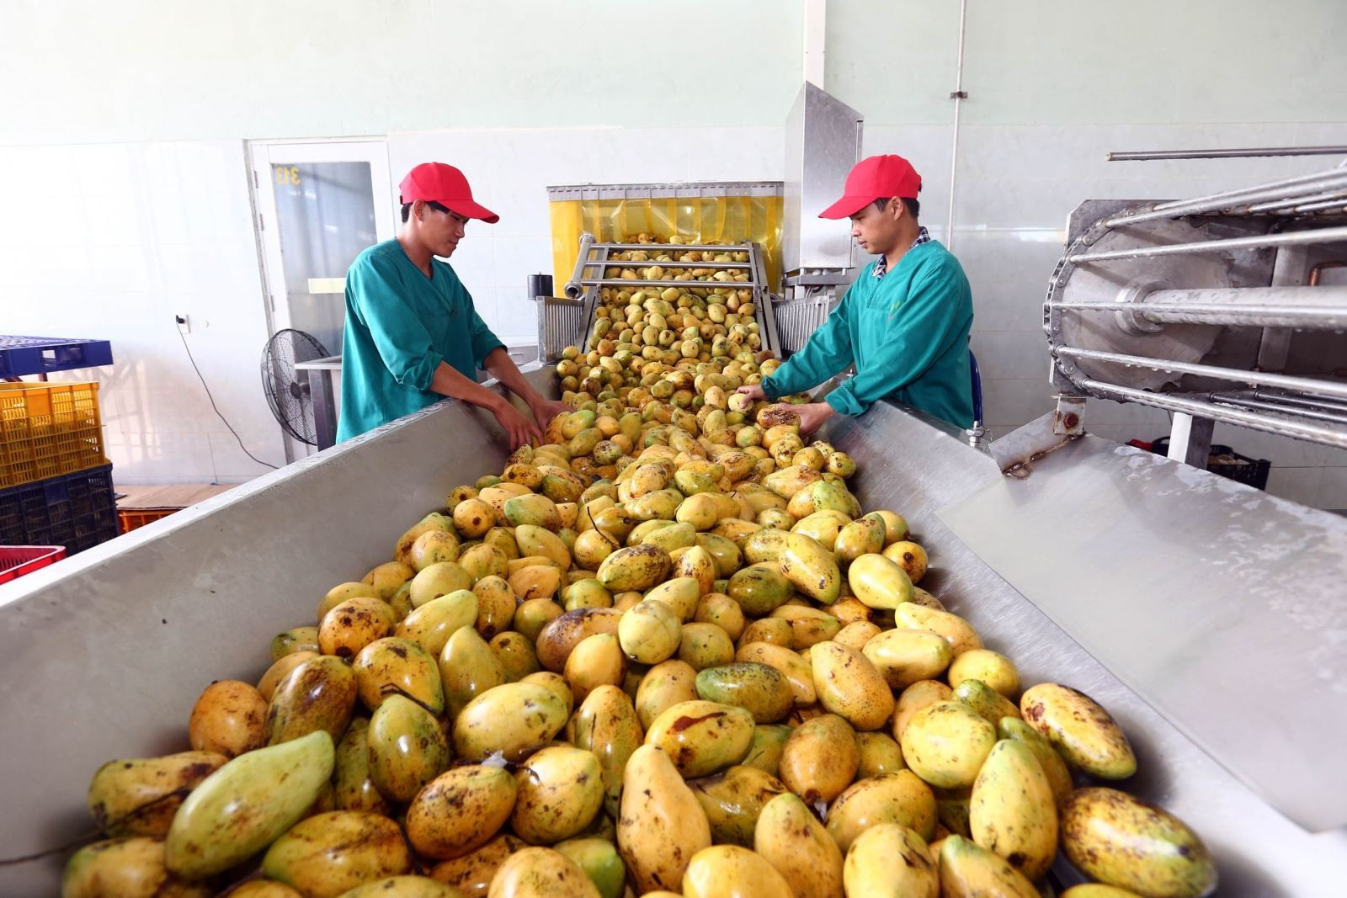
ĐẶT VẤN ĐÈ
Trong ngành nông nghiệp và chế biến thực phẩm, việc phân loại trái cây đóng vai trò quan trọng nhằm đảm bảo chất lượng sản phẩm trước khi đưa ra thị trường. Phương pháp phân loại truyền thống dựa vào lao động thủ công không chỉ tốn nhiều thời gian, nhân công mà còn dễ xảy ra sai sót, không đồng đều. Với sự phát triển của công nghệ tự động hóa và trí tuệ nhân tạo (AI), việc áp dụng các hệ thống phân loại tự động giúp tối ưu hóa quy trình, giảm chi phí và nâng cao hiệu suất sản xuất.
Hiện nay, một số hệ thống phân loại tự động đã được triển khai, nhưng hầu hết đều có giá thành cao và yêu cầu phần cứng phức tạp. Trong khi đó, các nông trại nhỏ và vừa gặp nhiều khó khăn trong việc tiếp cận công nghệ này. Do đó, việc phát triển một hệ thống phân loại trái cây giá rẻ, hiệu quả và dễ triển khai là nhu cầu cấp thiết.

Slide 3
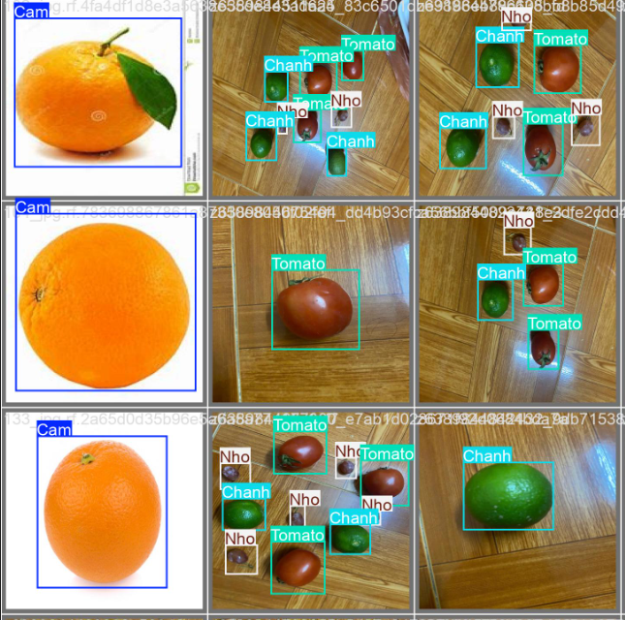
MỤC TIÊU
Nghiên cứu tập trung vào việc xây dựng một hệ thống phân loại trái cây tự động sử dụng Arduino Uno, ESP32-CAM, ESP8266 và mô hình YOLOv8 để nhận diện và phân loại các loại quả như chanh, cam, cà chua, nho. Hệ thống sẽ hoạt động dựa trên camera để chụp ảnh, xử lý ảnh bằng AI và điều khiển servo để gạt quả về đúng vị trí trên băng chuyền.

Slide 4
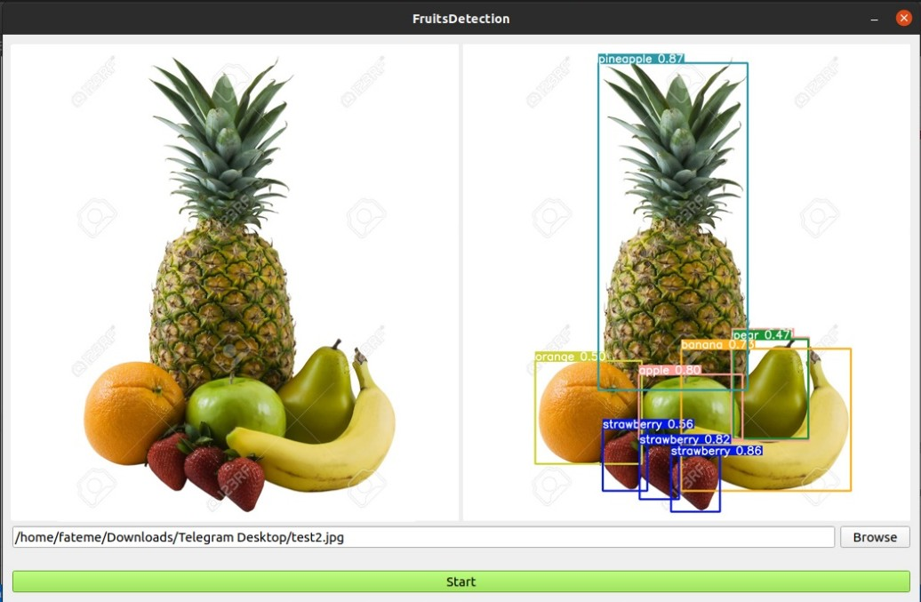
CÁC NGHIÊN CỨU LIÊN QUAN
1. Fruit Detection using YOLOv8
Mô tả: Dự án này triển khai mô hình YOLOv8 để nhận diện và phân loại các loại trái cây từ hình ảnh và video.
Nguồn GitHub: https://github.com/ultralytics/YOLOv8

Slide 5
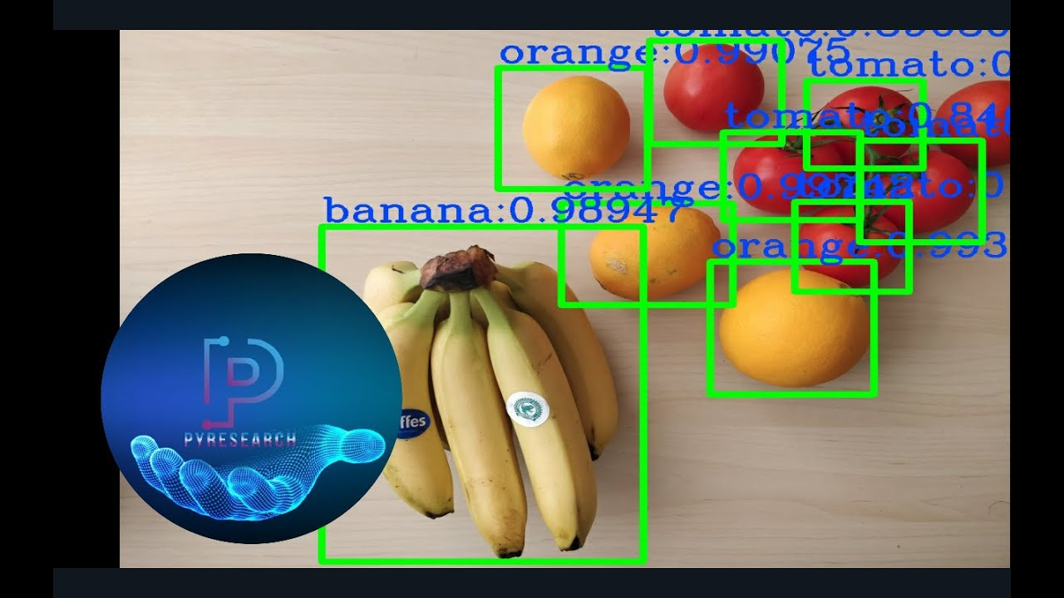
CÁC NGHIÊN CỨU LIÊN QUAN
2. AI-based Fruit Classification using YOLO and Deep Learning
Mô tả: Nghiên cứu này sử dụng YOLO kết hợp với mạng nơ-ron tích chập (CNN) để phân loại trái cây dựa trên hình ảnh. Hệ thống có thể phân biệt nhiều loại trái cây và xác định độ tươi bằng cách phân tích màu sắc, kích thước.
Nguồn GitHub: https://github.com/AI-Fruit-Classifier

Slide 6
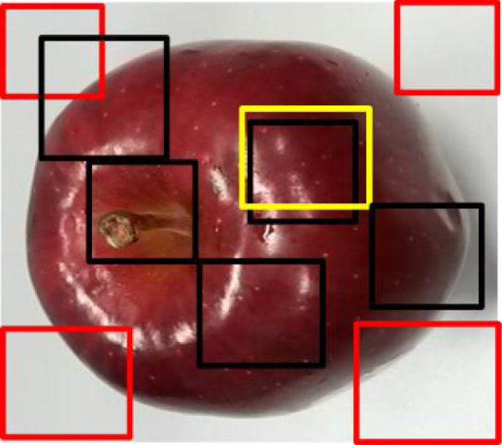
CÁC NGHIÊN CỨU LIÊN QUAN
3. Real-time Fruit Freshness Detection with IoT and AI
Mô tả: Dự án này tích hợp AI và IoT để nhận diện và đánh giá độ tươi của trái cây theo thời gian thực. Hệ thống sử dụng camera ESP32-CAM để thu thập hình ảnh, sau đó gửi dữ liệu về máy chủ xử lý bằng YOLOv8 và TensorFlow.
Nguồn GitHub: https://github.com/IoT-Fruit-Detection

Slide 7
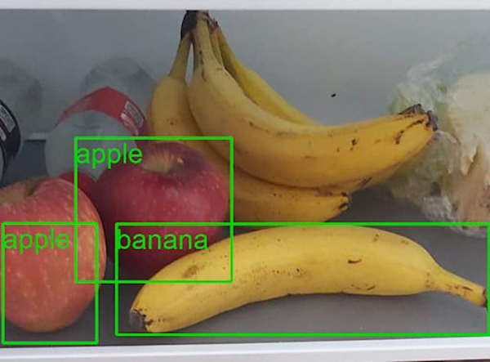
PHƯƠNG PHÁP
Dựa trên các nghiên cứu trước đó, đề tài lựa chọn YOLOv8 làm mô hình chính để nhận diện và phân loại trái cây vì các lý do sau:
Độ chính xác cao: YOLOv8 có hiệu suất vượt trội so với YOLOv5, đặc biệt trong bài toán nhận diện và phân loại trái cây hỏng.
Khả năng phân loại chi tiết: Không chỉ nhận diện trái cây, mô hình còn có thể phân loại chúng theo mức độ tươi/hỏng.
Tích hợp linh hoạt: Dễ dàng triển khai trên các nền tảng AI, từ server đến thiết bị nhúng.
Tối ưu hóa cho thiết bị nhẹ: Hỗ trợ chạy trên Raspberry Pi, Jetson Nano, giúp ứng dụng linh hoạt trong thực tế.

Slide 8
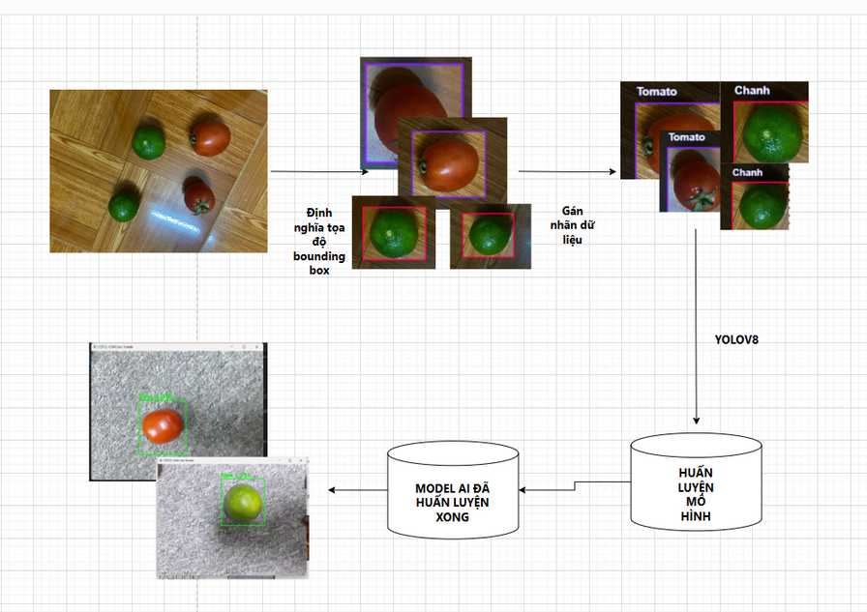
SƠ ĐỒ HỆ THỐNG
1. Thu thập dữ liệu hình ảnh
Hình ảnh đầu vào chứa các loại trái cây như chanh, cà chua...
Ảnh được chụp từ thực tế để làm dữ liệu huấn luyện.
2. Tiền xử lý dữ liệu
Định nghĩa tọa độ bounding box:
Xác định vùng chứa từng loại quả trong ảnh.
Vẽ bounding box (hộp giới hạn) xung quanh từng đối tượng (chanh, cà chua).
Gán nhãn dữ liệu:
Mỗi bounding box được gán nhãn phù hợp ("Tomato", "Chanh") để hệ thống học cách phân biệt từng loại quả.
3. Huấn luyện mô hình với YOLOv8
Các dữ liệu đã gán nhãn được đưa vào mô hình YOLOv8 để huấn luyện.
Quá trình này giúp mô hình học cách nhận diện các loại quả dựa trên đặc trưng hình ảnh.
4. Lưu mô hình đã huấn luyện
Sau khi huấn luyện, mô hình đã được tối ưu hóa và lưu lại để sử dụng cho việc nhận diện thực tế.
5. Nhận diện thực tế
Mô hình đã huấn luyện sẽ được sử dụng để nhận diện trái cây trong thời gian thực.
Camera ESP32-CAM chụp ảnh, mô hình phân loại và vẽ bounding box lên đối tượng nhận diện.
Kết quả hiển thị trên giao diện, trong đó mỗi loại quả được đánh dấu bằng bounding box màu xanh kèm nhãn nhận diện.

Slide 9
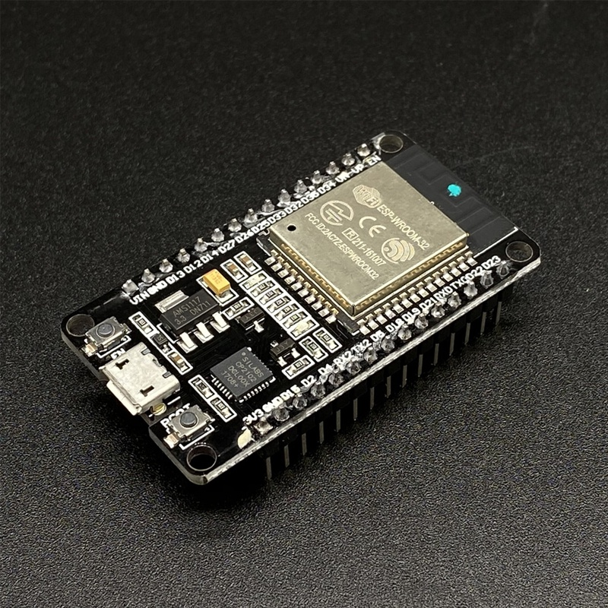
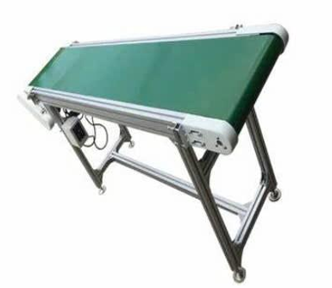
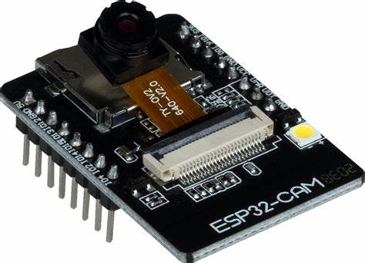
THIẾT BỊ
Arduino Uno : • Đóng vai trò là bộ vi điều khiển chính, điều khiển các thiết bị như động cơ servo, băng chuyền và nhận tín hiệu từ cảm biến. • Giao tiếp với các module ngoại vi thông qua UART, I2C hoặc GPIO. • Có thể kết hợp với Wi-Fi module để gửi dữ liệu giám sát.
ESP32-CAM : • Chụp ảnh hoa quả khi chúng đi qua vùng quét. • Cung cấp dữ liệu hình ảnh đầu vào cho mô hình AI để nhận diện và phân loại. • kết nối với máy tính.
Máng phân loại: • Dẫn hoa quả đã được phân loại vào các thùng chứa tương ứng. • Được điều khiển bởi micro servo để đảm bảo hoa quả được đẩy vào đúng vị trí
Micro Servo 9g: • Dùng để gạt hoa quả vào máng phân loại dựa trên kết quả nhận diện. • Điều khiển bằng tín hiệu PWM từ Arduino hoặc ESP32.
Băng chuyền: • Vận chuyển hoa quả đến vùng nhận diện của camera. • Điều chỉnh tốc độ phù hợp để mô hình AI có đủ thời gian xử lý chính xác. • Có thể tích hợp cảm biến để tự động dừng khi cần xử lý kỹ hơn.
Thùng chứa: • Dùng để đựng hoa quả sau khi đã phân loại. • Mỗi thùng chứa một loại hoa quả hoặc hoa quả đạt chất lượng khác nhau.
Wi-Fi module (ESP8266/ESP32): • Kết nối với Internet để giám sát từ xa. • Giao tiếp với server để truyền dữ liệu trạng thái và nhận lệnh điều khiển

Slide 10
ĐÁNH GIÁ
Ưu điểm:
Tự động hóa cao:
Hệ thống có thể phân loại trái cây mà không cần can thiệp thủ công.
Ứng dụng AI mạnh mẽ:
Sử dụng YOLOv8 giúp nhận diện nhanh chóng và chính xác.
Chi phí thấp:
Kết hợp Arduino Uno, ESP32-CAM giúp tiết kiệm chi phí so với các hệ thống công nghiệp.
Dễ triển khai:
Phù hợp với các hệ thống băng chuyền phân loại, giúp tối ưu hóa quy trình.
Tích hợp IoT:
Có thể mở rộng để giám sát từ xa, lưu trữ dữ liệu lên server.
Hạn chế:
Độ chính xác phụ thuộc dữ liệu huấn luyện:
Nếu dữ liệu huấn luyện không đủ đa dạng, hệ thống có thể nhận diện sai.
Tốc độ xử lý giới hạn:
ESP32-CAM có thể bị giật lag khi truyền hình ảnh liên tục.
Hạn chế về môi trường hoạt động:
Điều kiện ánh sáng, góc chụp có thể ảnh hưởng đến độ chính xác của mô hình.
Không nhận diện được nhiều loại trái cây:
Hệ thống chỉ hoạt động tốt với các loại trái cây đã có trong tập huấn luyện.
Phụ thuộc vào kết nối mạng:
Nếu sử dụng server Flask, tốc độ truyền dữ liệu có thể bị ảnh hưởng bởi mạng WiFi.

Slide 11



